Slide 1
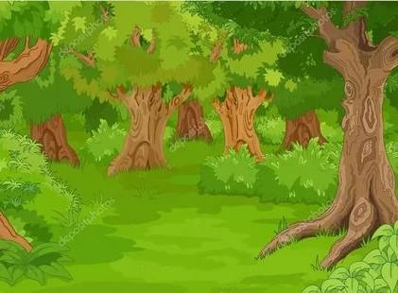
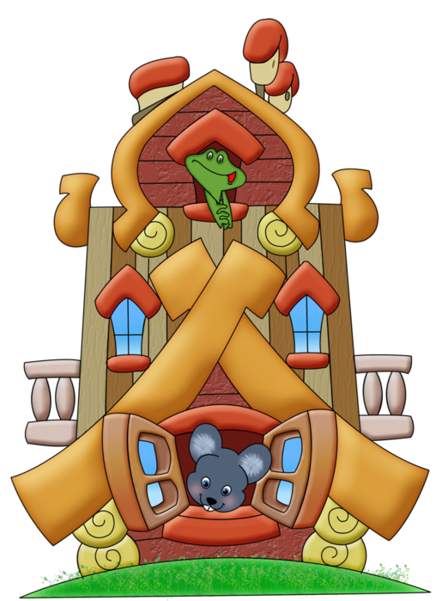
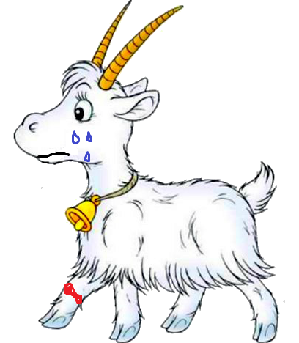
Идет Коза дальше и видит большую двухэтажную берлогу. На вывеске написано «Хозяин леса – Медведь». «Вот кто мне поможет – Медведь! Он ведь хозяин леса, всех главней, он следит за порядком в лесу.».

Slide 2
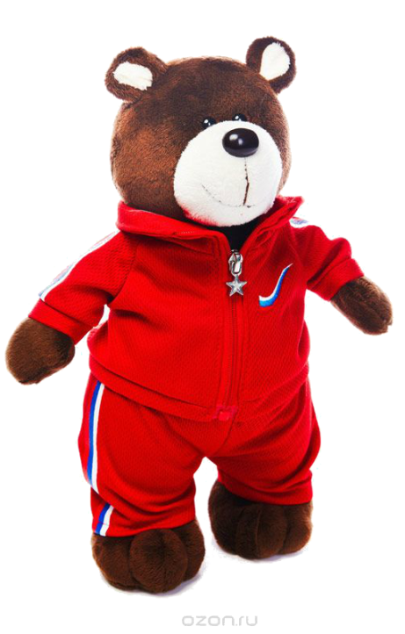
Зашла Коза к Медведю, поведала о своем горе…. Пожаловалась… А Медведь говорит: «Не печалься, Коза! Я тебе помогу…. Только у нас скоро лесные выборы, ты проголосуй за меня на выборах нового хозяина леса - тогда сразу помогу. «Эх,-подумала Коза, - и ты ищешь выгоду! Не помощник мне Медведь!» и тихонько ушла ….

Slide 3
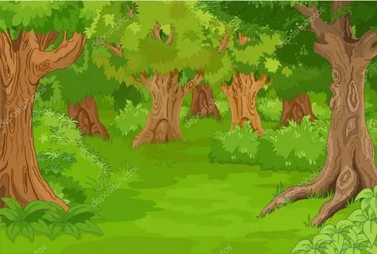
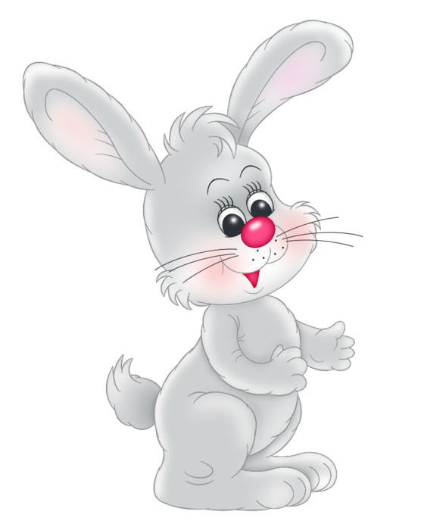
Идет Коза дальше, а навстречу ей Заяц, узнал о беде Козы, нашел листик подорожника, приложил к ранке на ножке Козы, обвязал осиновой веточкой. Стало Козе лучше.

Slide 4
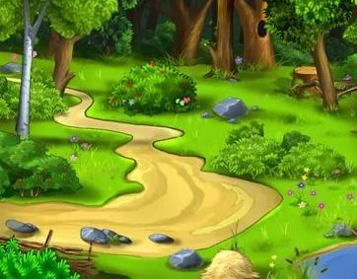
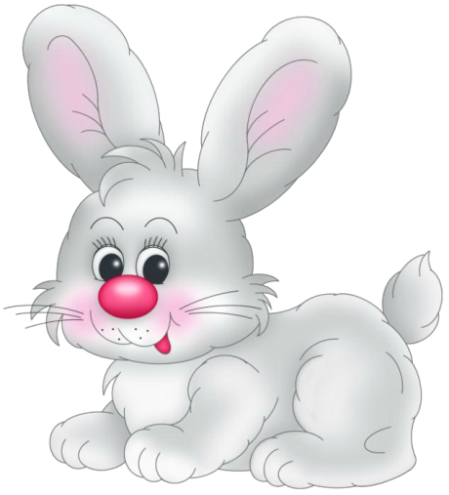
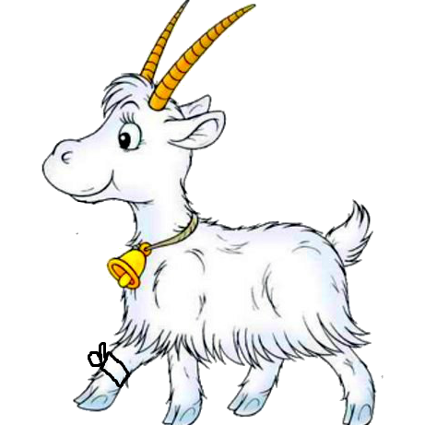

Навстречу Ежик. Узнал о беде Козы, угостил ее лесным яблочком

Slide 5
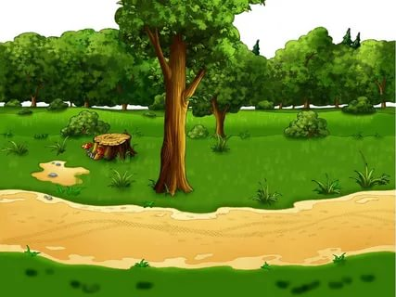
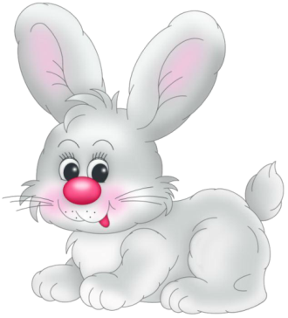

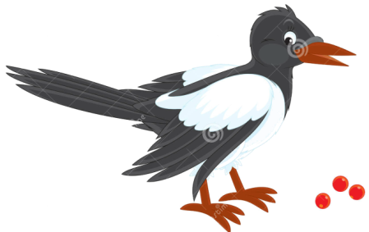
А тут Сорока пролетала мимо, рассказали друзья ей о Козе. А Сорока говорит: «Я в лесу все дороги знаю, идите за мной…» Сорока полетела, а друзья поспешили за ней….

Slide 6
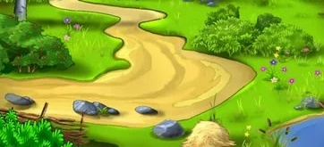
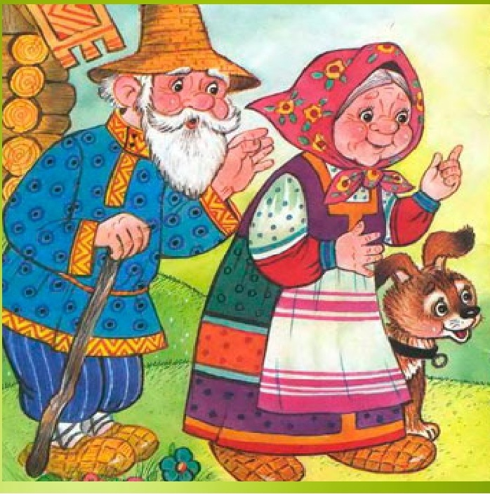
Так она указала путь Козе в деревню к Деду и Бабе. Обрадовались они, увидев свою любимицу, а помощников – добрых лесных зверей отблагодарили подарками.

Slide 7



Тут и сказочке конец….

